Slide 1
MÔN: NGỮ VĂN- LỚP 6A6
ỦY BAN NHÂN DÂN HUYỆN CƯ’MGAR
TRƯỜNG THCS Y NGÔNG NIÊ KDĂM
Chào mừng quý thầy cô giáo về tham dự
HỘI THI GIÁO VIÊN DẠY GIỎI CẤP THCS
HUYỆN CƯ M’GAR NĂM 2024
Giáo viên thực hiện: Nguyễn Thị Trang
Đơn vị: Trường THCS Hoàng Hoa Thám - Cư M’gar
Cư M’gar, tháng 12 năm 2024

Slide 3
Em hãy cho biết tên một bài thơ, bài ca dao lục bát mà em thích nhất

Slide 4
BÀI 4- TIẾT 55
VIẾT ĐOẠN VĂN GHI LẠI CẢM XÚC VỀ MỘT BÀI THƠ LỤC BÁT

Slide 5
2. Viết bài

Slide 6
DÀN Ý
- Mở đoạn: Giới thiệu bài thơ, tác giả (nếu có).
- Thân đoạn: Trình bày cảm xúc về bài thơ.
+ Nêu ý nghĩa, chủ đề bài thơ.
+ Nêu cảm nhận về một số yếu tố hình thức nghệ thuật của bài thơ.
- Kết đoạn: Khái quát ấn tượng, cảm xúc về bài thơ.

Slide 7
2. Viết bài
Lưu ý:
- Cần bám vào dàn ý để viết một đoạn văn hoàn chỉnh.
- Đảm bảo đúng hình thức đoạn văn.
- Thể hiện được cảm xúc cá nhân về bài thơ.

Slide 8
2. Viết bài
3. Chỉnh sửa bài viết

Slide 9
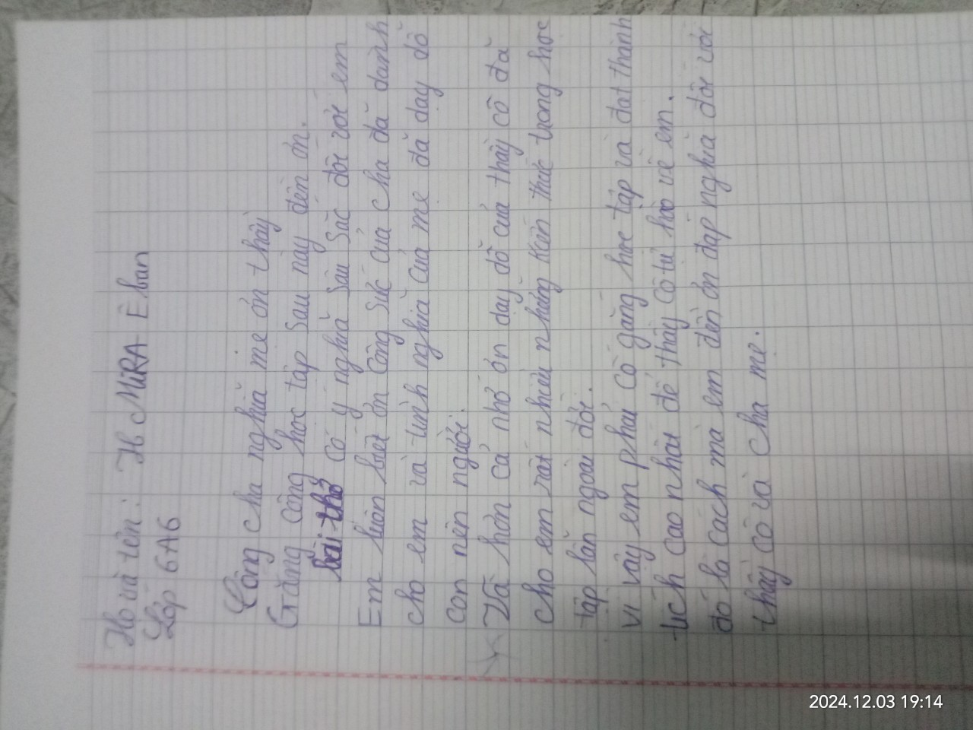
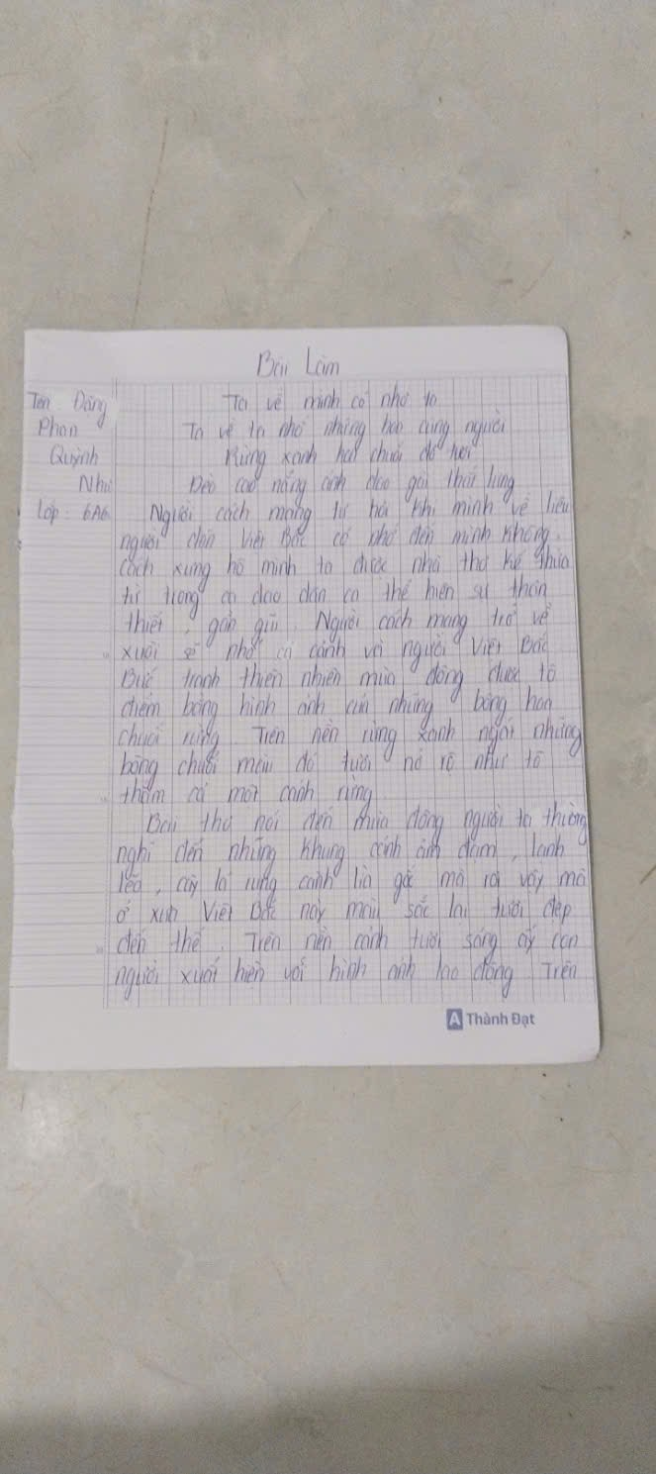
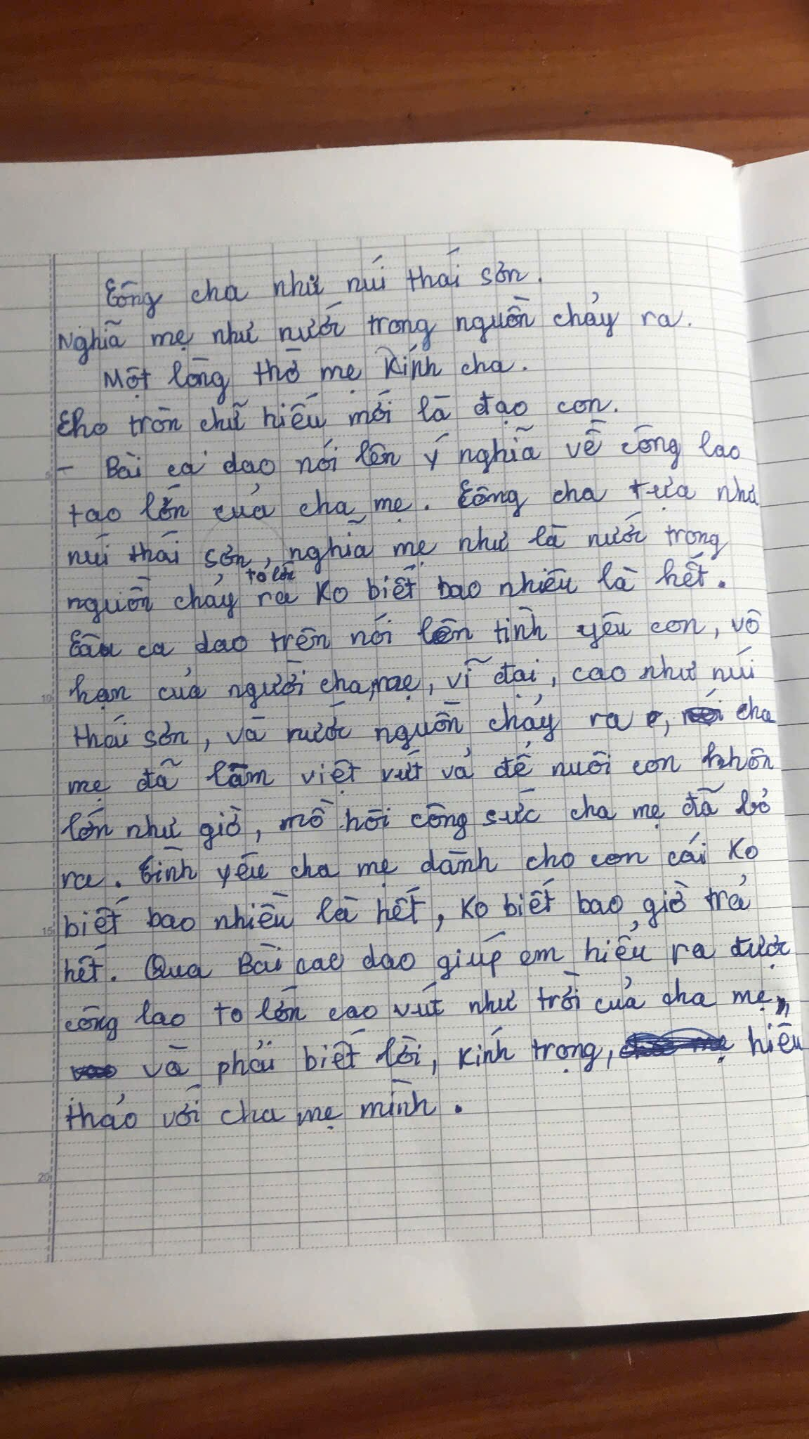
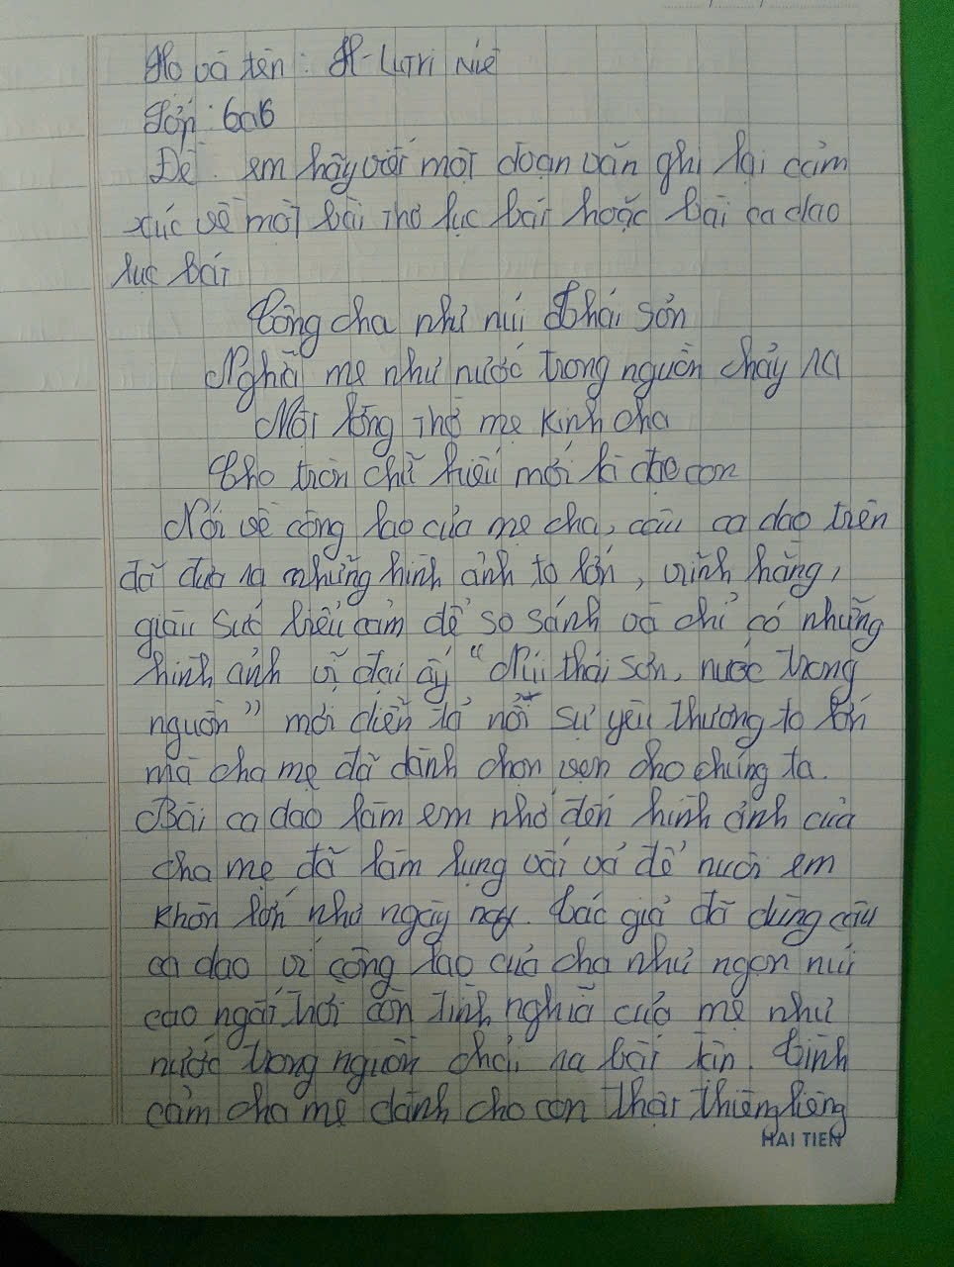
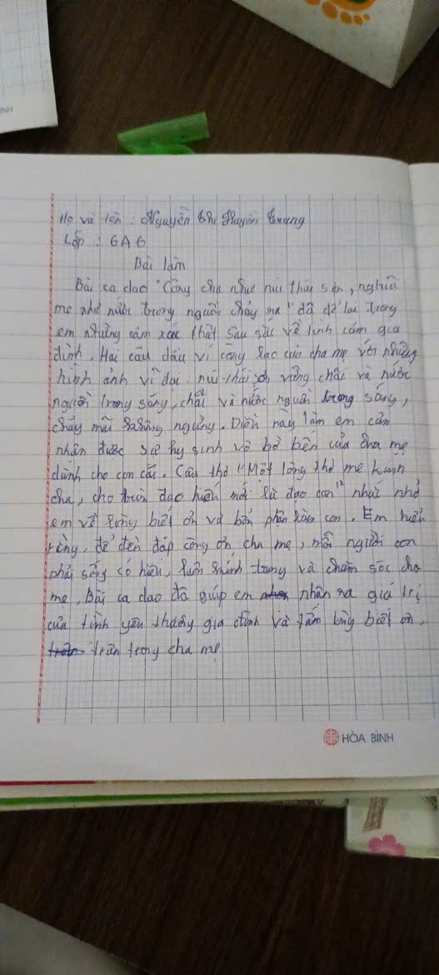
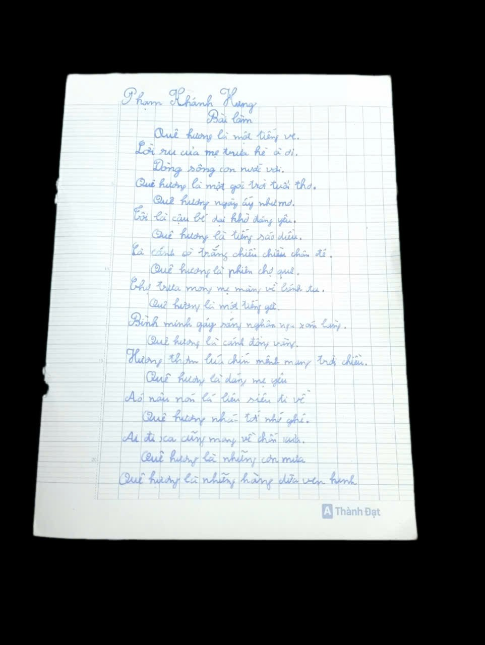
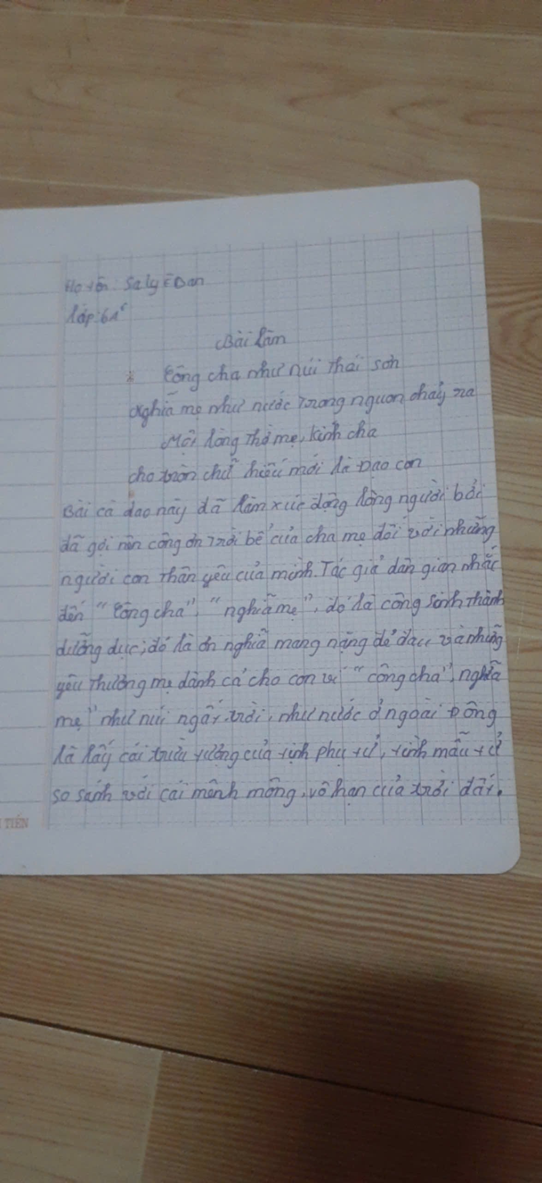
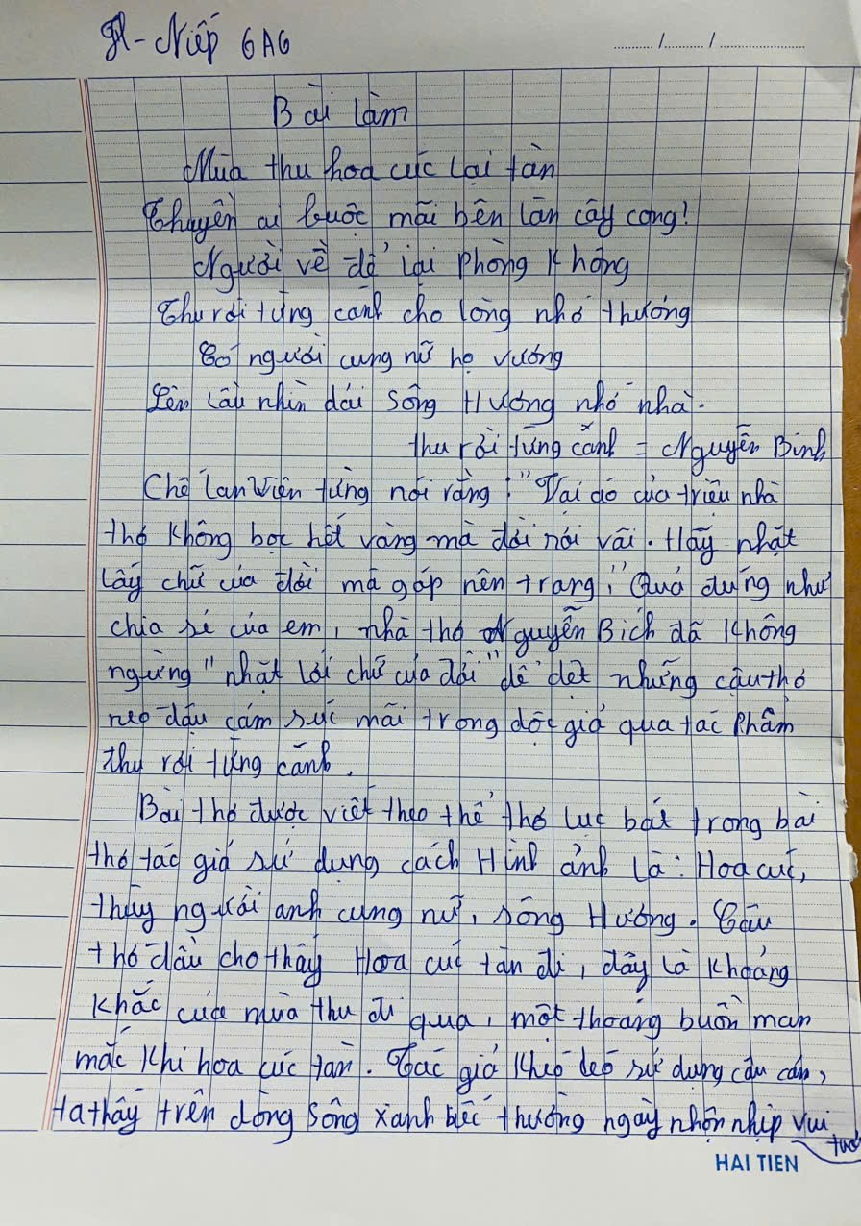
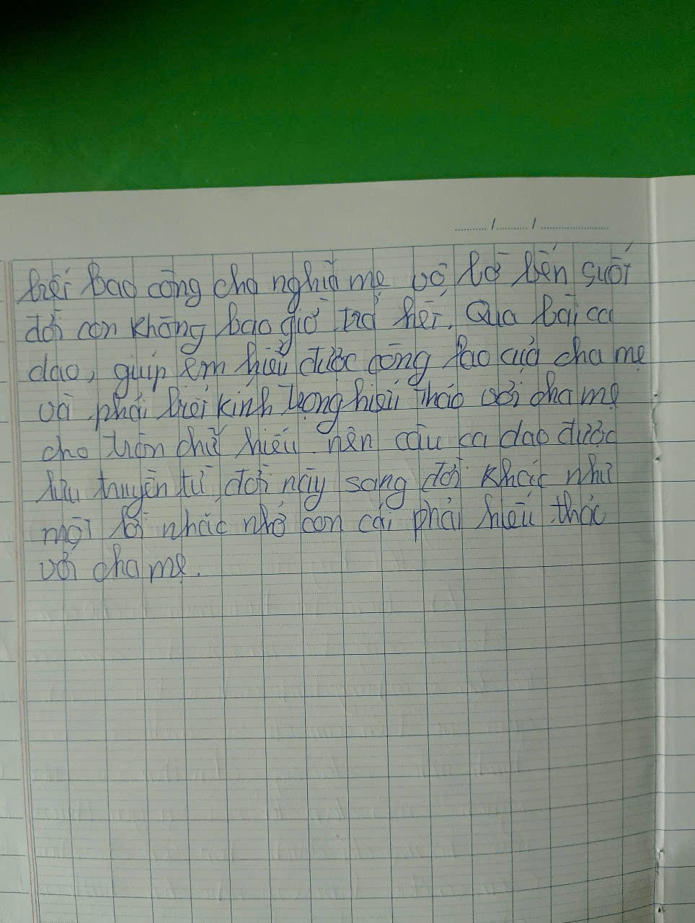
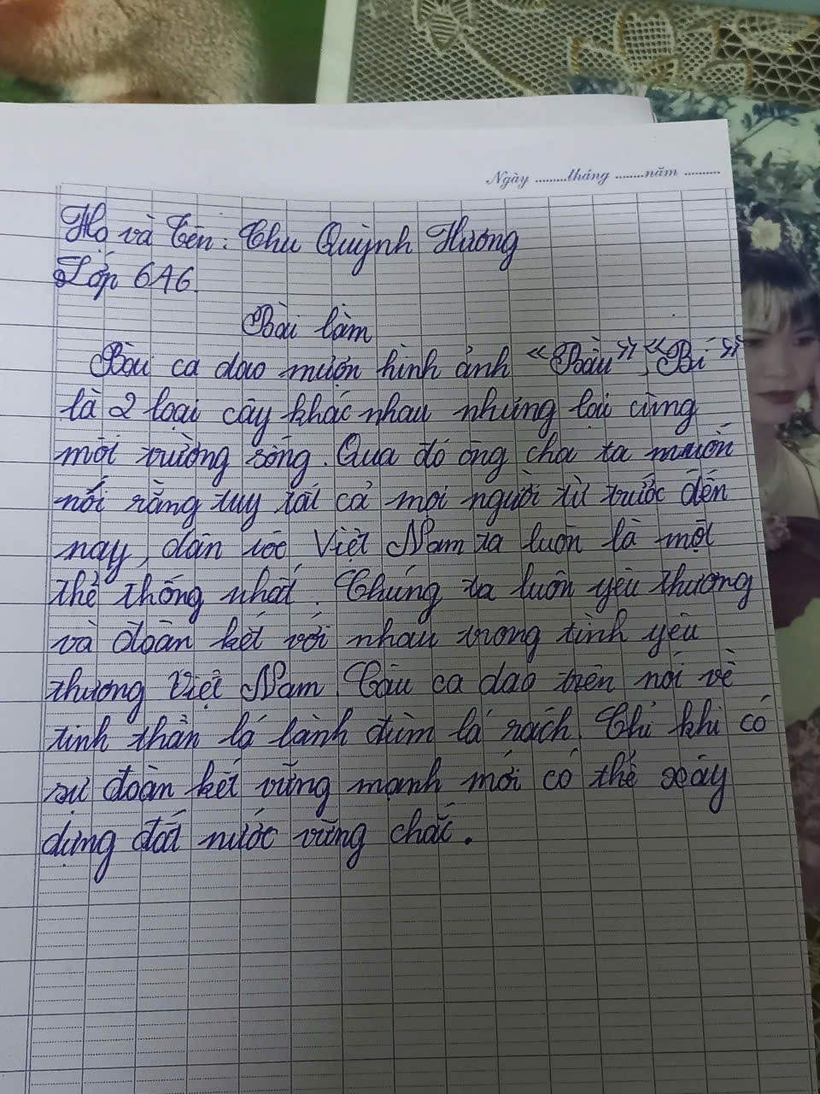
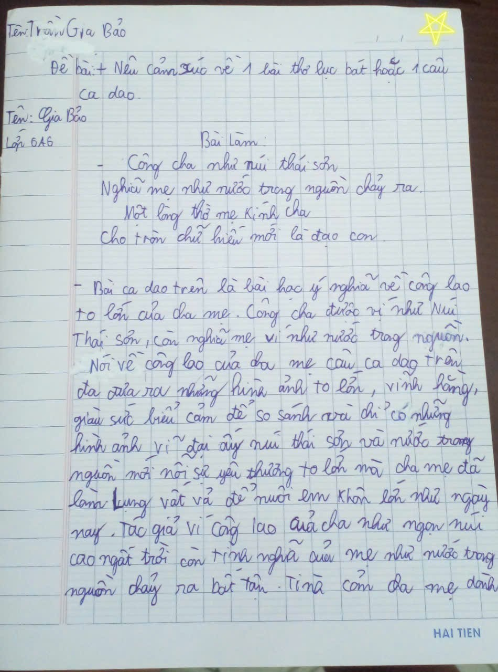

Slide 10
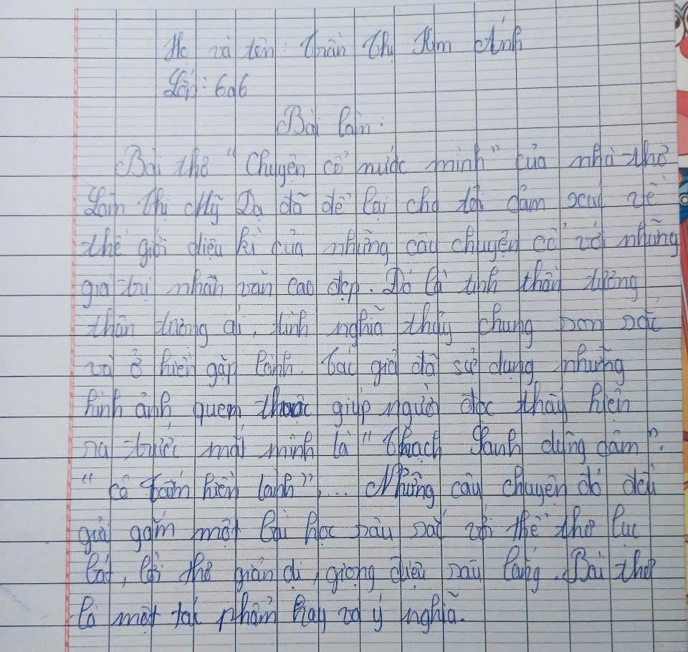

Slide 11
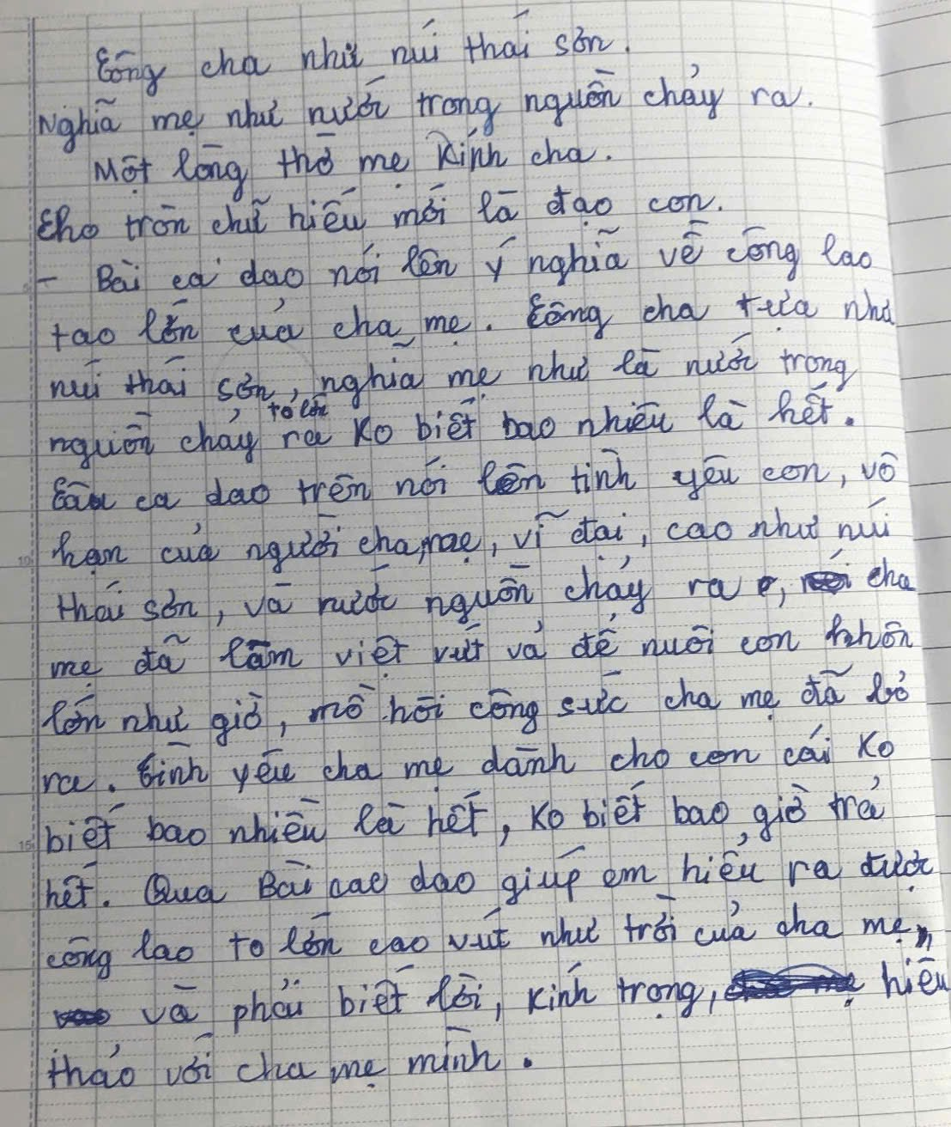

Slide 12
Công cha như núi Thái Sơn
Nghĩa mẹ như nước trong nguồn chảy ra
Một lòng thờ mẹ kính cha
Cho tròn chữ hiếu mới là đạo con

Slide 13
DÀN Ý
- Mở đoạn: Giới thiệu bài thơ, tác giả (nếu có).
- Thân đoạn: Trình bày cảm xúc về bài thơ.
+ Nêu ý nghĩa, chủ đề bài thơ.
+ Nêu cảm nhận về một số yếu tố hình thức nghệ thuật của bài thơ.
- Kết đoạn: Khái quát ấn tượng, cảm xúc về bài thơ.

Slide 14
BẢNG KIỂM
Đánh giá viết đoạn văn thể hiện cảm xúc về một bài thơ lục bát,
bài ca dao lục bát.
Nội dung đánh giá | Chưa đạt | Đạt
Giới thiệu bài thơ, tác giả (nếu có)
Nêu cảm xúc về nội dung chính hoặc một khía cạnh nội dung của bài thơ.
Thể hiện được một số yếu tố hình thức nghệ thuật của bài thơ.
Đảm bảo yêu cầu về hình thức đoạn văn
Đảm bảo yêu cầu về chính tả và diễn đạt.

Slide 16
BÀI VIẾT THAM KHẢO
Ca dao Việt Nam có rất nhiều bài nói về công ơn của cha mẹ, nhưng tôi cảm thấy yêu thích nhất là bài:
“Công cha như núi Thái Sơn
Nghĩa mẹ như nước trong nguồn chảy ra
Một lòng thờ mẹ kính cha
Cho tròn chữ hiếu mới là đạo con”
Bài ca dao đã khẳng định công ơn to lớn của đấng sinh thành, và qua đó khuyên nhủ con cái phải biết hiếu thảo với cha mẹ. Bài ca dao viết theo thể thơ lục bát với vần điệu nhịp nhàng. Công cha và nghĩa mẹ vốn là điều chỉ có thể cảm nhận chứ không thể sờ hay nắm được nhưng lại được so sánh với “núi Thái Sơn” và “'nước trong nguồn”. Hai sự vật ấy đều vô cùng to lớn và bất tận, chẳng gì sánh được, đó là hỉnh ảnh ẩn dụ cho công ơn trời bể của cha mẹ. Từ đó em rút ra bài học để tự nhủ mình phải học tập, rèn luyện chăm chỉ để xứng đáng với công lao của mẹ cha. Bài ca dao tuy ngắn gọn nhưng mang nhiều ý nghĩa sâu sắc.

Slide 17
HỘP QUÀ BÍ ẨN
Trong mỗi hộp quà ẩn chứng một số điểm bí ấn. Các em hãy trả lời đúng các câu hỏi để nhận về phần quà cho mình nhé.

Slide 18
Phần quà
Tràng pháo tay
Phần quà

Slide 19
START
Câu 1: Khi viết đoạn văn ghi lại cảm xúc về một bài thơ lục bát, chúng ta phải sử dụng ngôi thứ mấy?
12
9
3
6
Hết Giờ
A: Ngôi thứ ba
CHÚC MỪNG
B: Ngôi thứ nhất
C: Ngôi thứ hai
D: Ngôi thứ ba và ngôi thứ nhất

Slide 20
START
Câu 2: Đoạn văn ghi lại cảm xúc của một bài thơ lục bát cấu trúc gồm mấy phần?
12
9
3
6
Hết Giờ
A: 4
B: 2
C: 5
CHÚC MỪNG
D: 3

Slide 21
START
Câu 3: Một cặp thơ lục bát gồm?
12
9
3
6
Hết Giờ
A: Một dòng 6 tiếng, một dòng 8 tiếng
CHÚC MỪNG
B: Hai dòng 6 tiếng
C: Hai dòng 8 tiếng
D: Hai dòng 7 tiếng

Slide 25
1. Nắm được yêu cầu của kiểu bài.
Giới thiệu được bài thơ ( bài ca dao, đoạn thơ) , tác giả ( nếu có)
Nêu được cảm xúc về nội dung chính hoặc một khía cạnh nội dung của bài thơ.
Thể hiện được cảm nhận về một số yếu tố hình thức nghệ thuật của bài thơ/ bài ca dao… ( thể thơ, từ ngữ, hình ảnh, biện pháp tu từ….)
2. Đọc và chuẩn bị tiết Nói và nghe

Slide 26
“Bầu ơi thương lấy bí cùng
Tuy rằng khác giống nhưng chung một giàn’’

Slide 27
